Slide 1
Unidad 6
Jesús Confió en la Mujer
Lección 2
La Fuerza Física de la Mujer
Instituto de Líderes Cristianos
El Ministerio de la Mujer
Gabriela Tijerina-Pike, Ph.D.

Slide 2
Parábolas
Verdad Espiritual
Instituto de Líderes Cristianos
El Ministerio de la Mujer
Gabriela Tijerina-Pike, Ph.D.

Slide 3
Lucas 18:1-8
La Viuda Persistente
Instituto de Líderes Cristianos
El Ministerio de la Mujer
Gabriela Tijerina-Pike, Ph.D.

Slide 4
Capacidad
de esforzarse por la vida espiritual
Instituto de Líderes Cristianos
El Ministerio de la Mujer
Gabriela Tijerina-Pike, Ph.D.

Slide 5
Reflexión
Número
Entendimiento
Instituto de Líderes Cristianos
El Ministerio de la Mujer
Gabriela Tijerina-Pike, Ph.D.

Slide 6
Yo / tú / ella / nosotras / ustedes / ellas
Extraña
Salva
Creada
Sabia
Instituto de Líderes Cristianos
El Ministerio de la Mujer
Gabriela Tijerina-Pike, Ph.D.

Slide 7
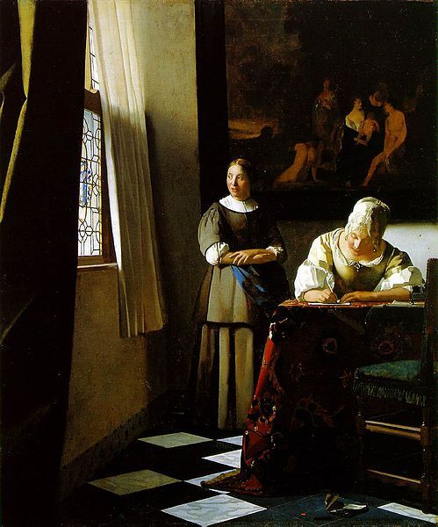
Unidad 6, Lección 2. TAREA #2
Hacer el diagrama de mi vida. Incluyendo fechas, definiciones y descripciones de mi vida como mujer creada, caída, extraña, salva, sabia y preparada.
Incluir la descripción del reconocimiento que Dios me ha dado de mi capacidad física para esforzarme por la vida espiritual. Incluir fechas.

